Slide 1

雨课堂
清华大学的教育创新实践
清华大学在线教育办公室 关一男
Notes:
尊敬的各位专家，各位老师，大家下午好，我是来自清华大学在线教育办公室 雨课堂课题组的关一男。
非常高兴，也非常荣幸今天有机会和各位分享一下清华大学在教育教学创新／智慧教学中的一些尝试和一点成果。

Slide 2
1
教育改革创新 迫不容缓
st
新模式
新理念
新时代
Notes:
这里想先和老师们分享一下为什么我们做雨课堂，清华大学的老师为什么要给自己开发这样的智慧教学工具？
主要是当前的教育教学面临着新的模式／概念和时代，改革创新，迫不容缓。

Slide 3

从2013年以来，以“慕课”为代表的在线教育成为高等教育领域的关键词
以“混合式教学”为代表的新型教学模式成为教学创新、教师发展的主要方向
新模式
Notes:
首先我们的看看教育教学的新模式。概括起来，有两个点，一是。。。。二是。。。关于这两点，在今天上午李晓明教授的报告中，进行了非常详细的解析，我这里就不班门弄斧了，简要的和老师们介绍一下我们的理解。

Slide 4

高校为什么做慕课？
扩大优质教育资源的辐射，实现学校的 社会责任
占领优势学科教学研究的制高点，扩大 学术影响
利用慕课在线教育优势，全面提升校内 教学质量
MOOC
Notes:
课程打破了学校围墙，优质的教学资源免费共享，一定程度上实现教育公平性。再有就是受众广泛化，跨越年龄，不限容量班级容量。
MOOC是一种基于人工智能技术和大数据的大规模开放在线交互学习过程 ，学生的学习数据是实时性，科学化的。

Slide 5

传统课堂
言传身教，动手实践，
深度思考，互动激辩，
实时交流，价值塑造，
……

Slide 6
将面对面学习和网上学习的精华结合在一起，“获取两个世界最好的部分”。科学技术能够更好地改进学习的形式，课堂时间因而相应缩短，从而用于更好地加强面对面的互动。
—— 康奈尔大学 教学促进中心
Notes:
正如今天开幕式上李教授所言，我们中国的mooc是有中国特色的，和美国原生的mooc是有区别的。我们关注mooc本身的建设，同时更关注mooc建设之后怎么用，关注如何利用mooc更好的地进行翻转课堂，我们知道翻转课堂就是一种混合式教学的一种形式。

Slide 7

《电路原理》历次考试成绩对比
传统课堂
vs.
混合式教学
向“以学生为中心的教与学”转变
培养学生在线学习能力
应对互联网+时代挑战
清华大学电机系于歆杰副教授提供数据
Notes:
在清华大学，mooc名师之一就是于教授。于教授从2013年开始制作mooc时，就在尝试基于mooc的混合式教学。连续几年的教学实践证实，混合式教学可以提升教学质量和学生的综合能力。

Slide 8
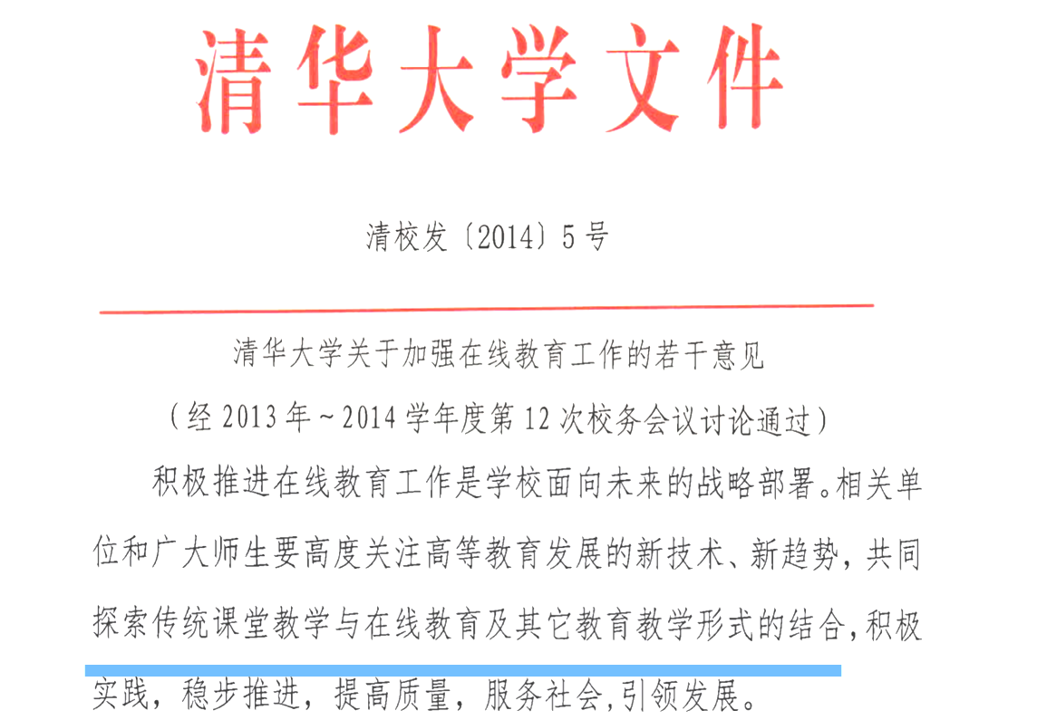
“
探索传统课堂教学与在线教育及其他教育教学形式的结合，积极实践，稳步推进……
”
2013
2014
2015
2016
电路原理
云计算与软件工程
电路原理
组合数学
微积分B
基础英语听说
财务报表分析
马克思主义基本原理概论
电路原理
微积分B
大学物理
有限元分析及应用
中国近现代史刚要
模拟电子技术基础
C++语言程序设计
组合数学
基础英语听说
数据结构……
截至2016年秋季327门次课程试用混合式教学
Notes:
在2014年，清华大学出台文件，在校内推广混合式教学，文件中提到“探索传统课堂教学语与在线教育及其他教育教学形式的结合，积极实践，稳步推进”。从这个数据时间轴可以看出，13年有2门课程，14年有6门课程。在这些探索中，老师中逐渐地发现了一些问题。比如在学生课下学习效果掌握不及时，自主学习材料难以便捷地发送给学生等。直到15年底，随着雨课堂在校内的使用，混合式教学在校内大规模推广，开花结果。

Slide 9

单选题
开展混合式教学主要是为了？
A
让学生课前学，老师少上课，多出时间搞科研
B
减少课上教学，一个老师可以教更多的班级
C
更好地利用面对面的时间和在线学习的优势
D
做完的慕课、公开课，总得在学校用起来
提交

Slide 10
从信息时代，到数据时代
大数据时代的“新工业革命”
从经验驱动粗放管理到数据驱动精益管理
新理念
Notes:
当前社会已经从一个信息化的时代进入了一个数据化的时代。我们的数据已经无时无刻不影响到我们的生活。
大家会听过，李克强总理频频提及“新工业革命”，工业4.0 等，这些是工业领域的大数据。
现在各行各业都要面临的一个现状就是如何从经验驱动到数据驱动。

Slide 11
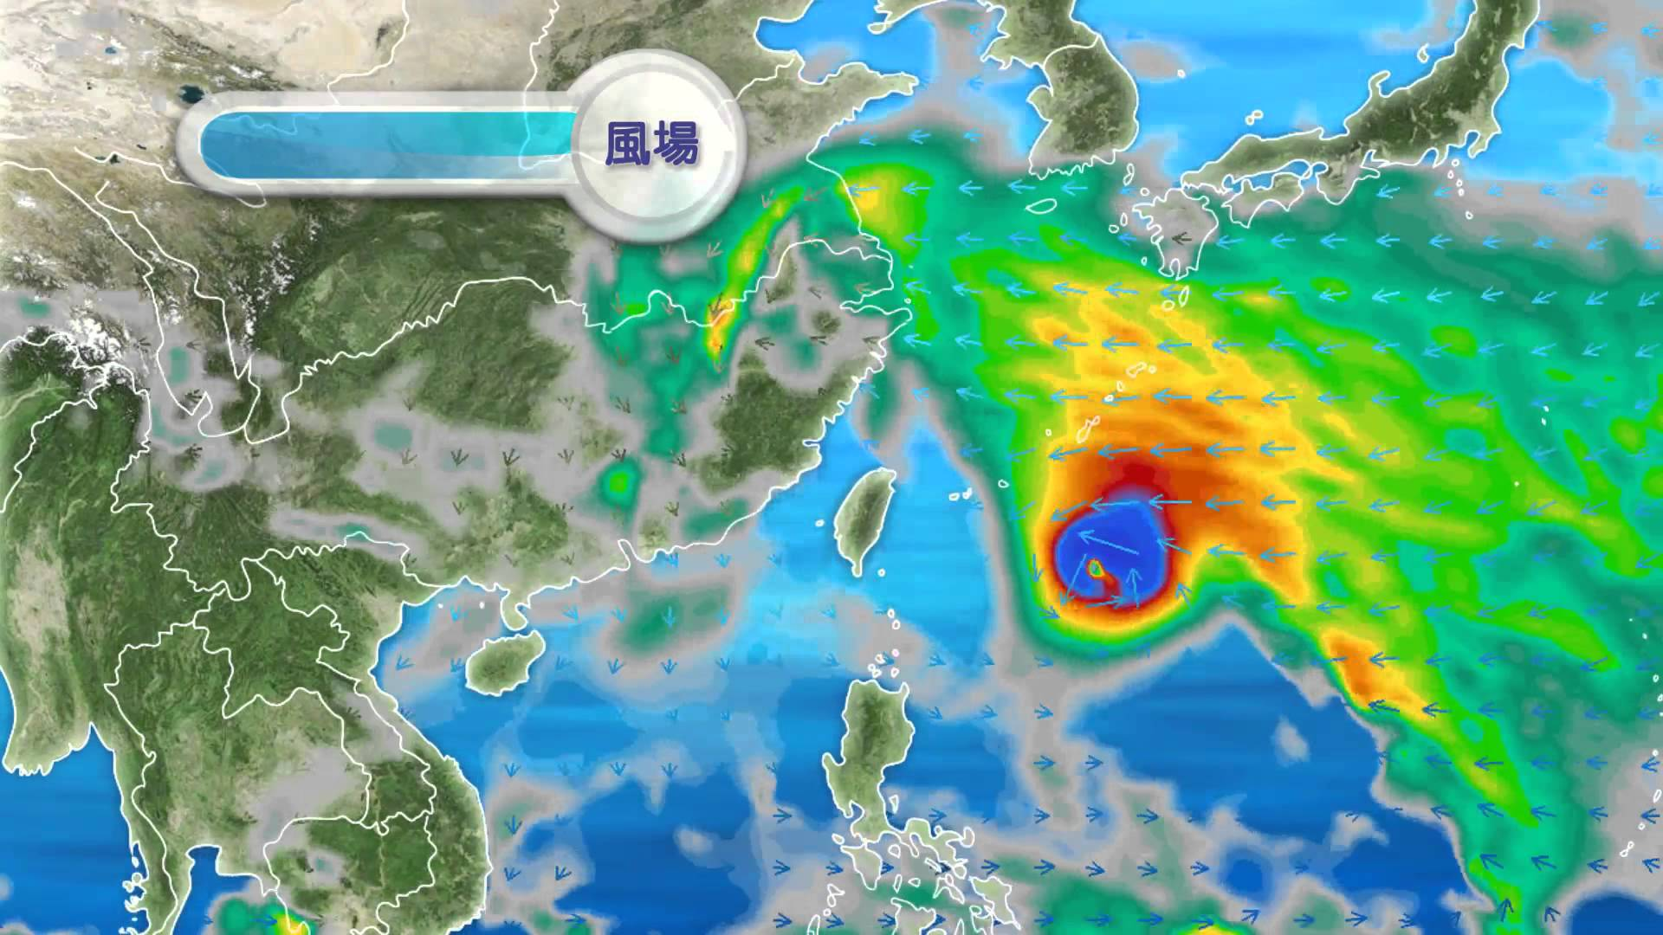
农业：
从廿四节气到气象云图

Slide 12
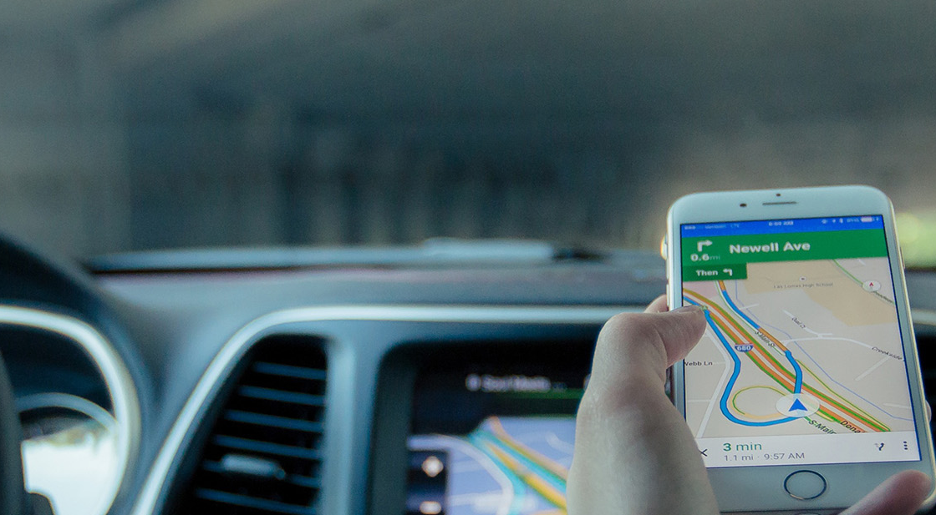
交通：
从记路识路到实时导航
Notes:
我们给大家举一个例子，比如农业：……以前看经验，现在看气象图，湿度，温度
大家开车也是一样，十年前开车也是一件经验驱动的事情，大家要记住哪个路口，哪个时间容易拥堵，现在一个新手司机旁边放个手机，实时路况和路径规划，甚至精确到几分钟你可以到达哪里等。这些都是数据时代，给大家生活带来的变化。
那我们的教学，我们的数据何在？实际上，现在的情况非常令人悲观。

Slide 13

到课率？知识掌握情况？如何统计？
评教？听课？期中期末成绩？
指标数据每学期更新一次，怎能及时？
管理者
难以全面了解教学
Notes:
首先，我们的管理者，很难了解到教学的真实情况，一些最基本的数据我们都拿不到。
如，到课率。我们知道一些学校教务处经常动员老师们走到教室，数班级的到课人数。都数据时代了，还在做这样的事情。
再如，课程大纲上那些知识点，学生掌握的怎么样，我们也很难拿到。甚至我们在统计方法上都还是简单粗暴。要不就是评教，学生多以应付为主；或者组织老教师听课，根本就无法听完全校所有的课；再这就是看期中期末考试成绩，这个频次往往是一学期一次，频次上不来，对学生的跟踪管理也比较差。

Slide 14

发给大家的课前材料都看了吧？
大家听明白了吗？
有不懂的地方随时打断我
这道题还不会做的同学举一下手
等考完就知道大家掌握得怎么样了
教师
难以全面了解学生
Notes:
在课堂上，老师们的情况也是如此。
往往应者寥寥，因为我们东方的学生就是比较腼腆我要是现在问老师们刚才哪页ppt明白了吗，相信老师们也是比较腼腆的。
补充，自然顺接下一页。
正是因为我们东方学生的腼腆，把我们老师一个个都逼成了心理学家。没有办法了解学生，只能通过看脸，看眼神弥补迷离，那教学就变成了我们刚刚提到的，靠经验驱动的事情。
我们在做雨课堂的时候，在清华里调研了很多教师，我们和很多的名师进行座谈，清华有很多的国家级教学名师，其中有一位就是化学系的李艳梅教授。我们就问李老师，到底怎么样能成为一个国家级的教学名师，李老师笑着和我们说，首先要足够老。为什么要足够老呢？因为国家级教学名师的第一个起评条件就是，要先成为北京市教学名师，北京市教学名师起评条件第一个，就是要有20年教学经验（特别优秀者可以提高到15年）。15年啊各位老师，这就是为什么我们说教学是一件靠经验驱动的事情。

Slide 15

新理念
从“看脸”到“看数据”
从一学期一评，到过程性评价、形成性评价
学生心中有数，老师心明眼亮，管理者心知肚明
Notes:
那怎么样能把老师们解放出来呢？怎么能像开车一样，新手司机借助一部手机，就能像和15年的老司机一样，轻松的驾驭这个事情。
我们一定要接入这个数据时代的变化，要从。。。到。。。，强调过程性评价，形成性评价，更好的实时指导我们的教学，要比之前的一学期一评好很多。做到……

Slide 16

95后：互联网的原住民
智能手机成为人类的新器官
知识获取的途径变得异常多样
新时代

Slide 17

是堵？还是疏？
如何为互联网原住民上课？

Slide 18
2
雨课堂：
从教师中来，到教师中去
nd
新模式
新理念
新时代

Slide 19
5位清华一线教师全程参加研发
电机系
于歆杰 副教授
马克思主义学院
刘震 副教授
教育研究院
李曼丽 教授
计算机系
马昱春 副教授
电机系
朱桂萍 副教授

Slide 20

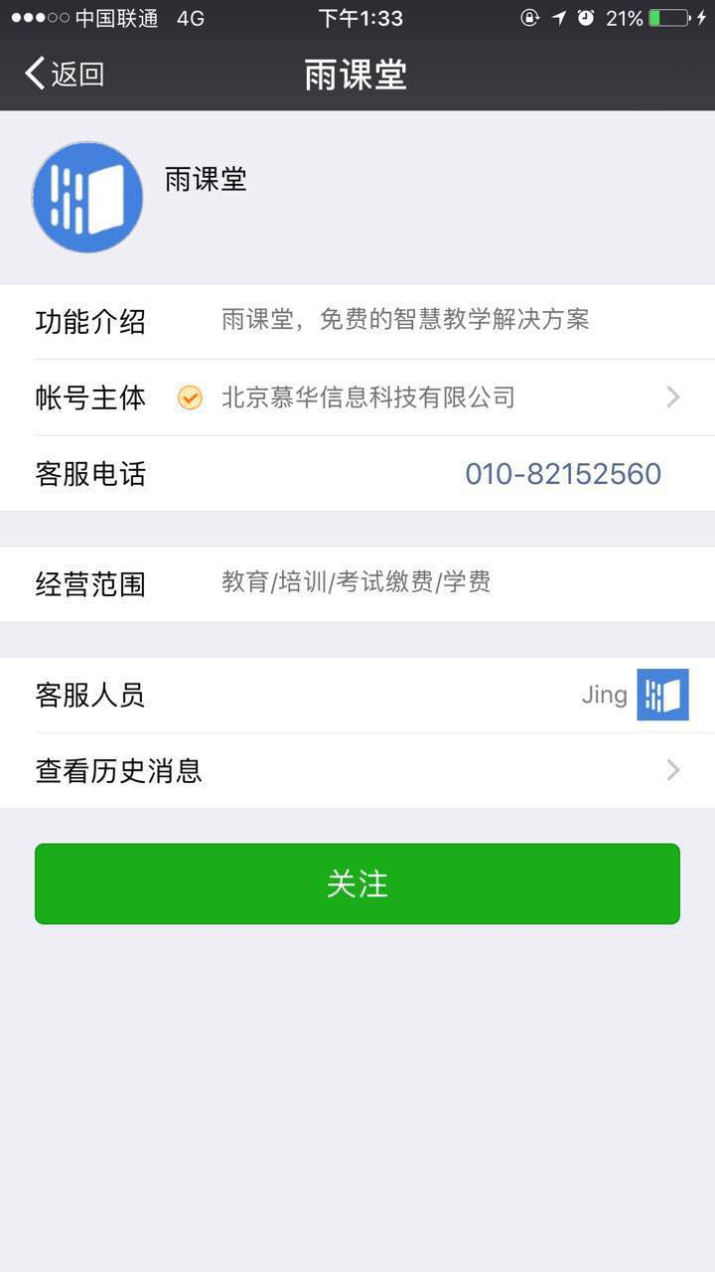
雨课堂是清华大学联合学堂在线共同研发的新型教学工具，是教育部在线教育研究中心的最新课题成果。
雨课堂将前沿技术平易近人地融入高校教学，全面提升课堂教学体验。

Slide 21

雨课堂：有口皆碑的智慧教学解决方案

Slide 22
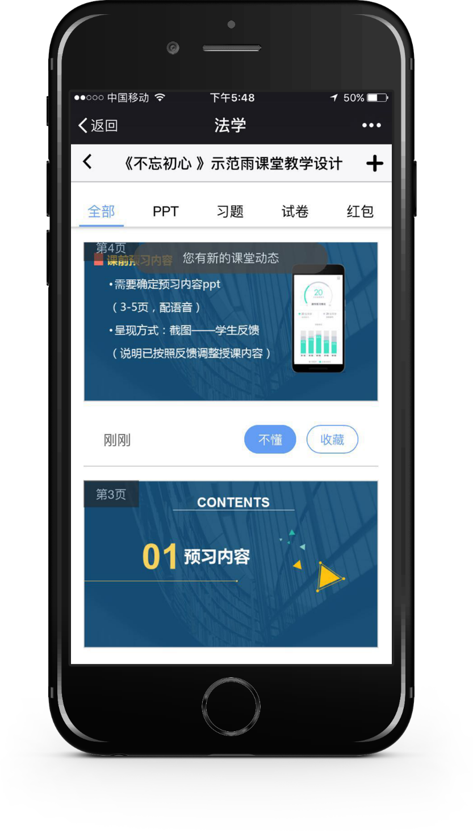
新模式：灵活开展混合式教学
连接师生，轻松互动
课上
课下
课下
课堂弹幕，随时开关
学有困难，匿名反馈给老师
随堂限时测试，学生听课更专注
课上PPT同步到学生微信
推送预习材料+语音讲解
学习难题和老师随时沟通
老师课后推送复习题
Notes:
雨课堂是目前我们能看到的，老师们开展混合式教学最灵活地的工具。刚刚我们也提到了，混合式教学就是把我们课堂教学的边界模糊掉，我们把课堂，延展成为课前——课中——课后。
我们在今天讲解的最开始，给大家讲到了课前的功能，相信很多老师已经体验到了。课前，老师们可以非常方便地制作几张知识卡片，这些知识卡片里可以是ppt，可以是习题，也可以是视频，还可以包括老师讲解的语音，推送到学生的手机微信里。如果学生没有看，在提醒时间前，还会再次给学生发消息进行提醒。每个老师还可以看到每个学生的预习情况，这时候老师真正地做到了心明眼亮地开展混合式教学。
在课堂上，我们今天，就是一个课堂场景，PPT是实时推送到学生的手机端。经过很多课堂调研和反馈，PPT发到微信上，是学生最喜欢的功能之一。为什么呢？第一，课堂教学有很多不方便的地方，我们假设课堂教室有100人，100个人把一页ppt想明白的时间肯定是不一样的，有的学生扫一眼就懂了，有的学生就需要多一些思考时间，但我们教室设计的不合理之一，就在于，所有人只能同时看一页ppt。如果一个学生连续几页ppt没有跟上，很可能这节课，就耽误下去了。刚刚我们还提到了，有的学生不由自主地喜欢手机搜索知识点，或者是学生不小心走神了，可能就跟不上了。幻灯片和幻灯片之间，是有关联的，比如第三页讲解了一个概念，第十页有个相似的概念，那有的学生就有需求，要看看前面的ppt对比一下，这种传统的同步授课中，也是做不到的。
同时，ppt同步到学生的手机微信中，可以永久保存，学生也不用在课堂上忙于拍照和抄笔记，可以更好地参与到课堂中。
在我们没有雨课堂的时候，我们在做学堂云等培训、翻转课堂之类的培训的时候，老师们纷纷拿出手机拍照，我们甚至能清晰地听到老师们手机对焦和拍照的声音。
有的老师可能会问，这样把ppt发到学生的手机上，学生会不会上课都低头看手机，不看老师了呢？通过我们的试点发现，结果恰恰相反。
清华大学教务处长郑力和副处长苏芃老师，当2016年初，在清华校内，雨课堂还是我们一个科研课题的时候，这两位老师当时就有过这样的怀疑，这会不会让同学们都低着头看，郑老师和苏老师亲自到两个雨课堂试点班，听课以后发现，学生反而抬起了头，更多地看着老师的讲解。为什么呢？我们的老师在课堂中加入了限时的测试，就先刚才的测试一样，大家已经体验过了，如果学生不好好听课，低着头玩手机，他是答不对这道题的，特别是我们很多老师还这个直接算为平时成绩，算到期末的分数中，学生在听课过程中反而更加认真。第二就是，我们在课堂中增加了满足年轻人互动需求的功能，如弹幕讨论等，很很好地活跃了课堂气氛，学生觉得课堂有意思，很乐意主动参与其中，低着头就无法感受这样的课堂气氛。这个弹幕功能我们一会儿会有更详细地演示。
学生端收到的每一页PPT下发，都会有“不懂”和“收藏”两个按钮，正好解决了我们刚才问大家的问题“大家听明白了么？”，我们把匿名反馈的按钮扔给学生，学生可以随时进行反馈，老师也可以通过自己的手机来查看这些数据。
（可以鼓励老师点一下不懂——切到手机页面，展示一下——这一页幻灯片，就有两个老师不懂）

Slide 23
免费内置
16537
如果说 MOOC 是一本完整的书， 那么“雨课堂”就可以让老师把书一页一页撕着发给学生。
个
清华大学等名校慕课视频

Slide 24

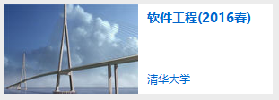









超3000段计算机类课程视频
Notes:
需美化

Slide 25
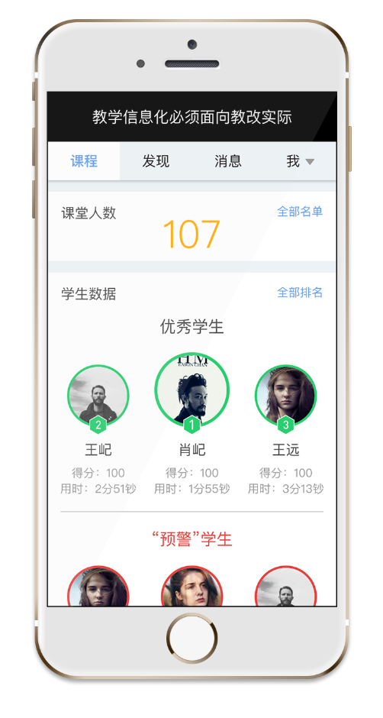
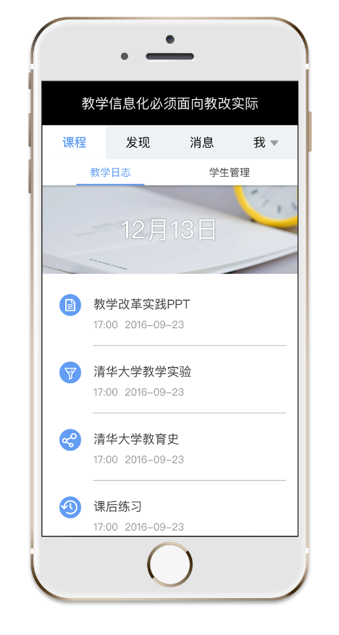
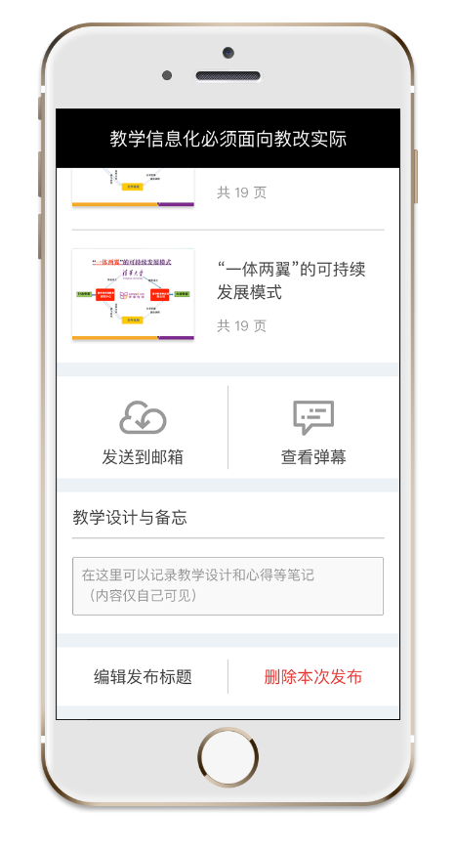
新时代：忠实呈现教学全周期
全景数据，实时同步
覆盖课前-课上-课后每一个环节
个性化报表，让教与学更明了
自动任务提醒，真正的数据驱动

Slide 26
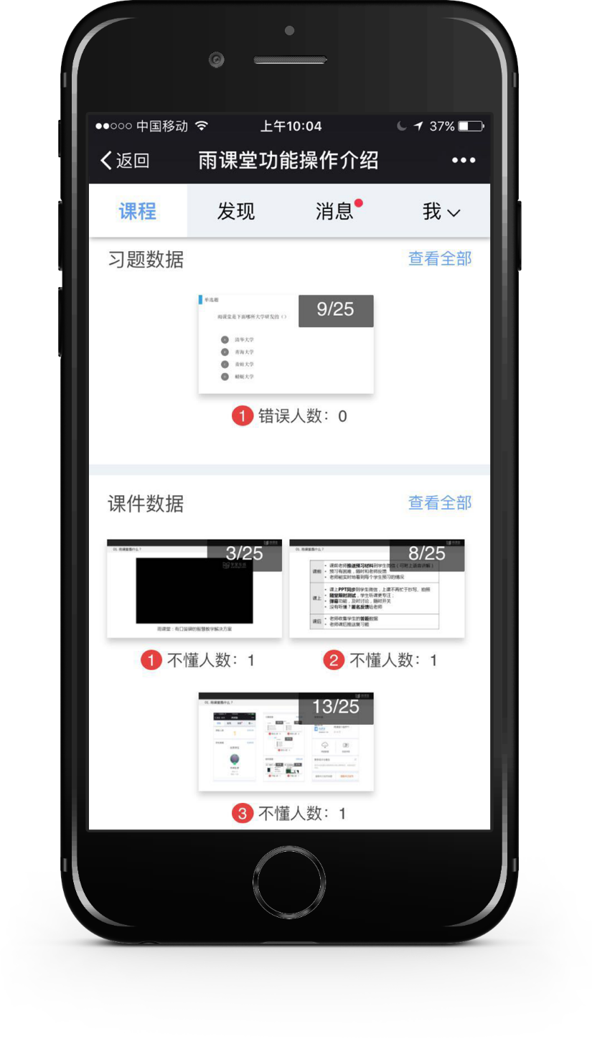
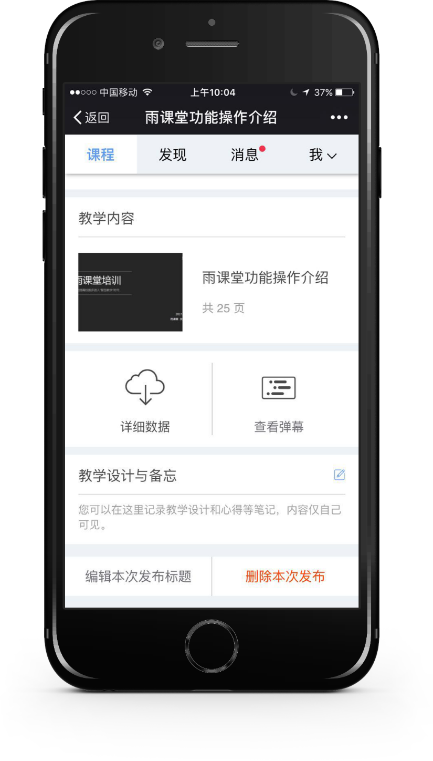
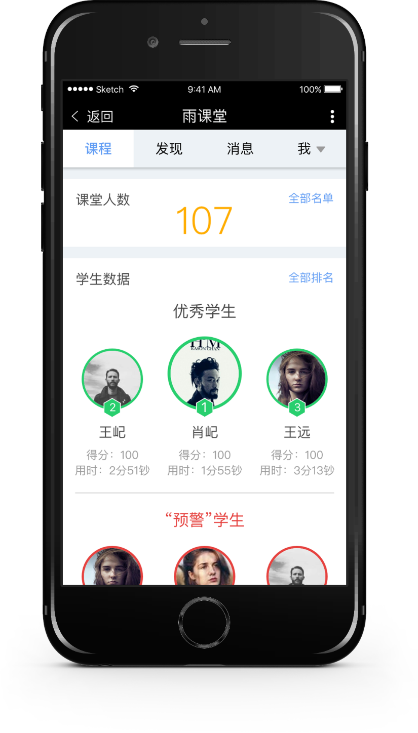
教师端收到课后小结

Slide 27
单选题
雨课堂是由下面哪所大学研发的（）
A
青海大学
B
清华大学
C
青蛙大学
D
清迈大学
提交

Slide 28
580000+
答题次／12月
节省批改时间 1130 小时
Notes:
需美化

Slide 29


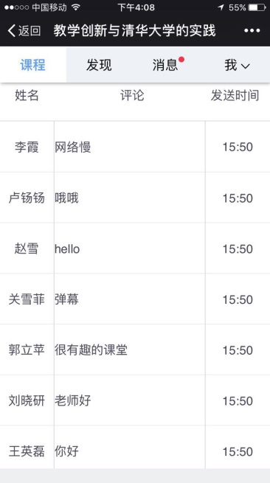

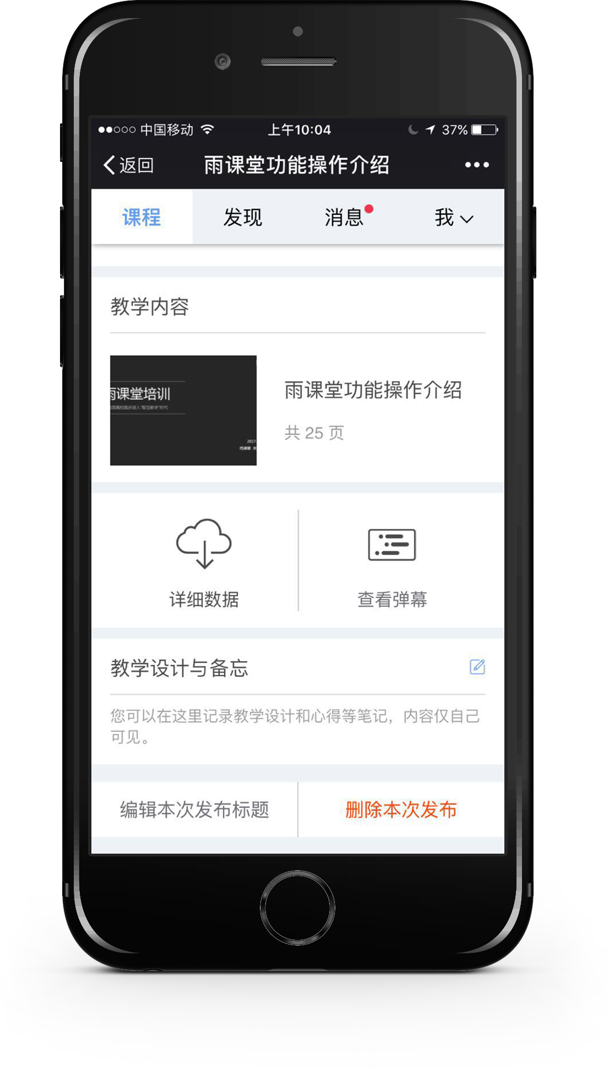
新时代：用年轻人的方式了解年轻人
弹幕
轻松组织讨论，活跃班级气氛

Slide 30
3
操作：比想象的更简单
st
课上
课前
课后

Slide 31
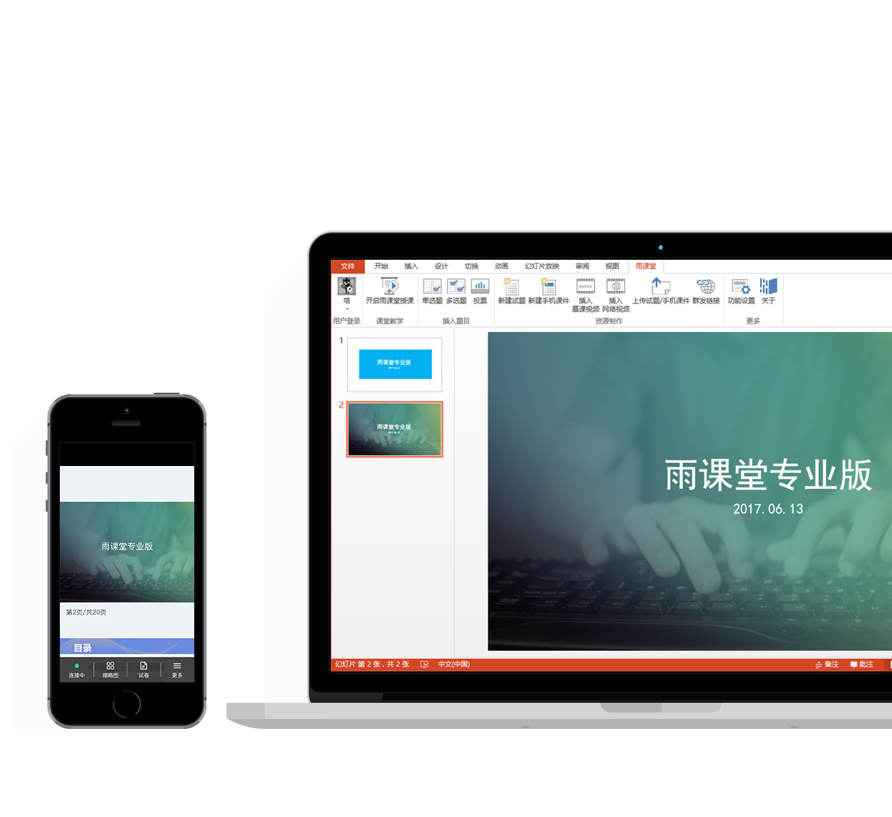
设计精巧，易用免费
部署便捷师生上手快
全部基于PowerPoint和微信
老师们最最熟悉的两个软件
课外推送视频、语音、课件到学生手机
课上老师学生限时小测、实时沟通反馈
Notes:
换掉专业版的图，用普通ppt的示意图就可以

Slide 32


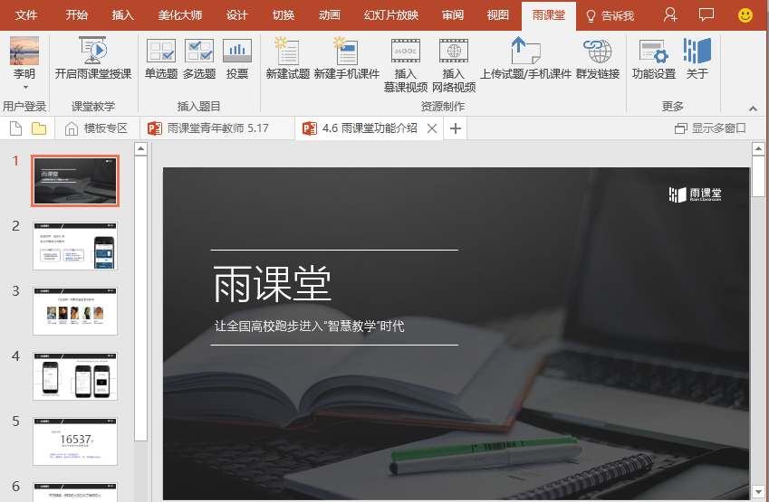
课上
充分利用现有课件 ,
一键添加习题模版
开启雨课堂授课，
平滑升级为智慧教室

Slide 33

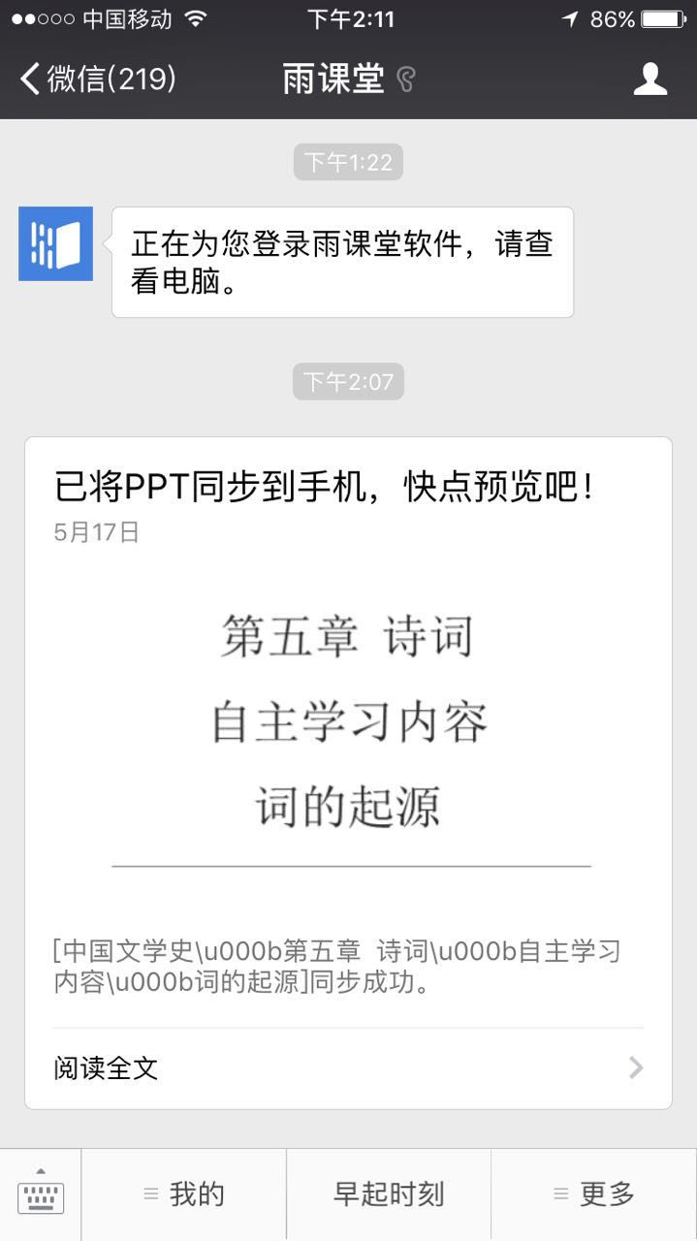

课下
制作预习课件
插入习题视频
上传同步至手机
教师手机端预览
发送给学生

Slide 34
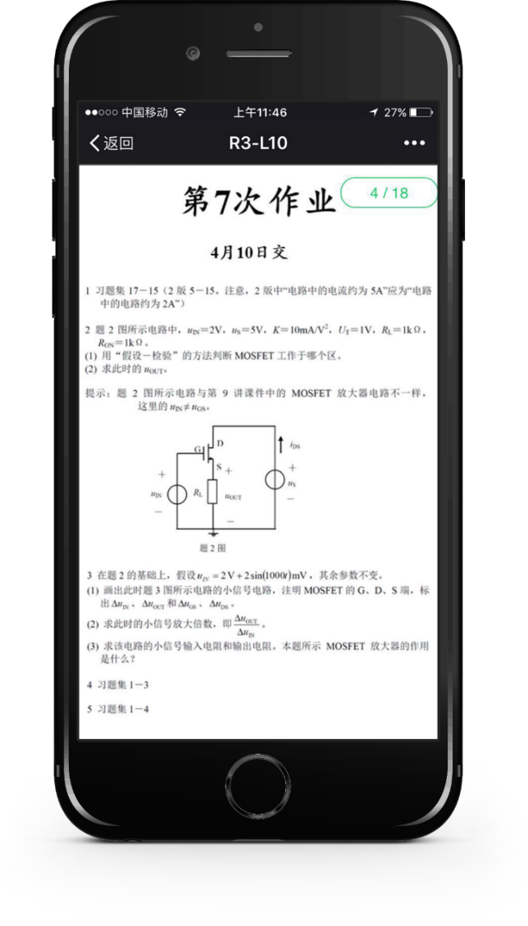
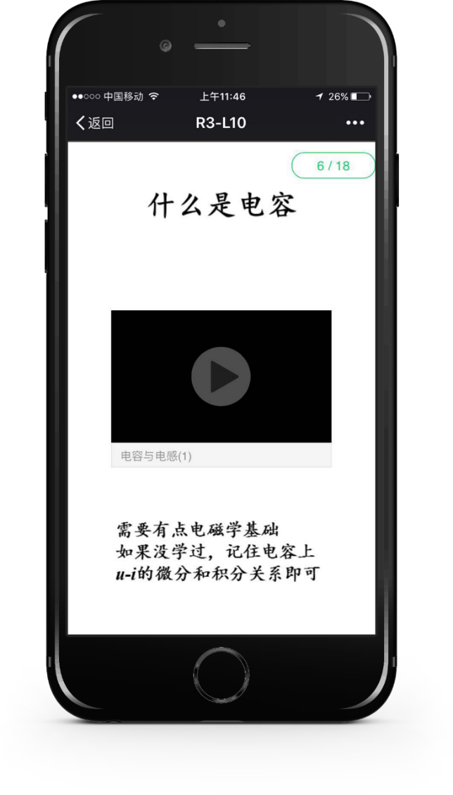
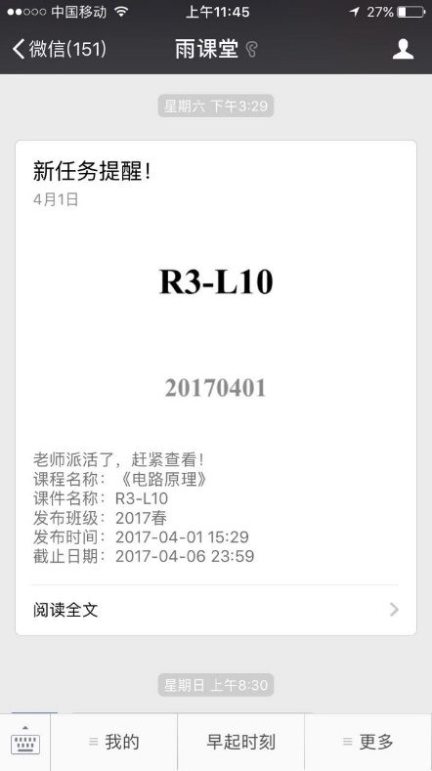
学生端收到自主学习任务
课下自主学习任务包括作业详情、预科资料等

Slide 35

用手机开设课程，让学生加入(0时间)
修改课堂授课课件(第1次30分钟/课件)
增加几道题（配合前面几页ppt，增加现学现卖的题）
删一些内容（课前/课后以推送的方式让学生在手机上看）
上课前启用雨课堂(0时间)
制作课前/课后课件(第1次30分钟/课件)
教师工作轻量级

Slide 36

+
+
+
1
8万
80万
44万
年
个
人
人
上线至今
使用班级
累计注册
月活跃
根据一线教师反馈
进行9次更新迭代
2016年4月1日上线，
全球超8万个班级使用
全球覆盖覆盖国家超50个
累计注册用户超80万
每月活跃用户数
平均超过44万
以上统计数据截止2017年3月31日

Slide 37
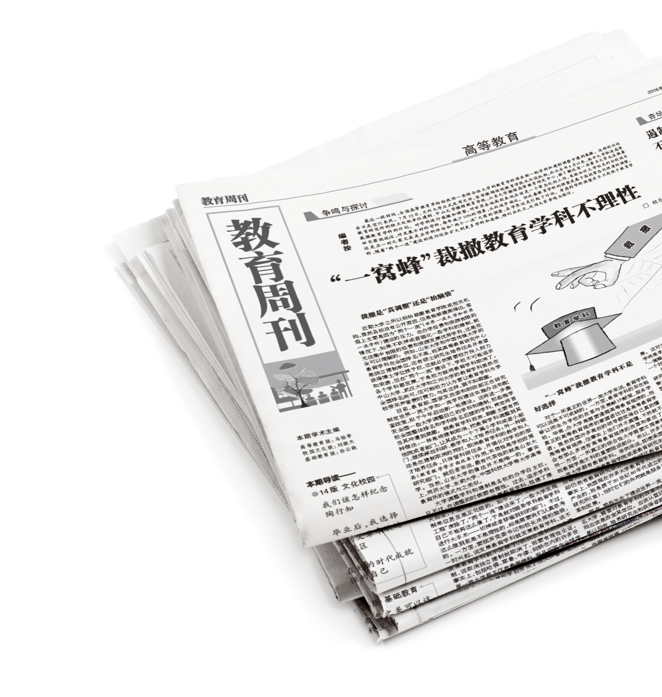
“
前不久清华大学宣布推出的智能教学工具——雨课堂，将PPT、MOOC、手机微信融为一体，预示着我国高校教学信息化将进入一个新的发展阶段。
”
——摘自《教学信息化必须面向教改实际》
《光明日报》教育周刊2016年7月26日载文

Slide 38
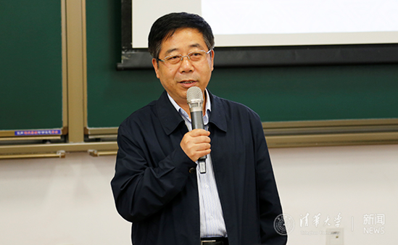
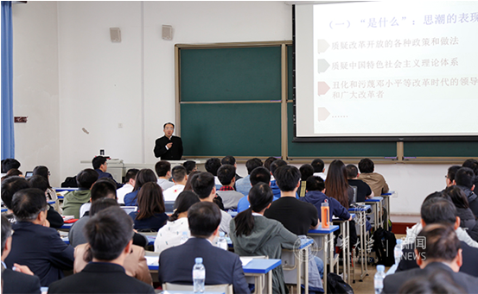
基于学堂在线的雨课堂智能教学工具和混合式教学模式的思政课
雨课堂让手机从“低头的工具”变成了“抬头的利器”
—— 教育部部长陈宝生
这堂课以95后大学生的话语方式和时尚现代的呈现手段，把线上线下的学习成果展示出来，让我听后深受感染、深受启发。
Notes:
混合式教学的开展需要支撑工具才能灵活地开展，

Slide 39
4
更多：值得您期待
st
主观题／习题导入
智慧电类实验
雨课堂专业版

Slide 40
雨课堂＋迪芝伦 智慧实验
实验全过程记录

Slide 41

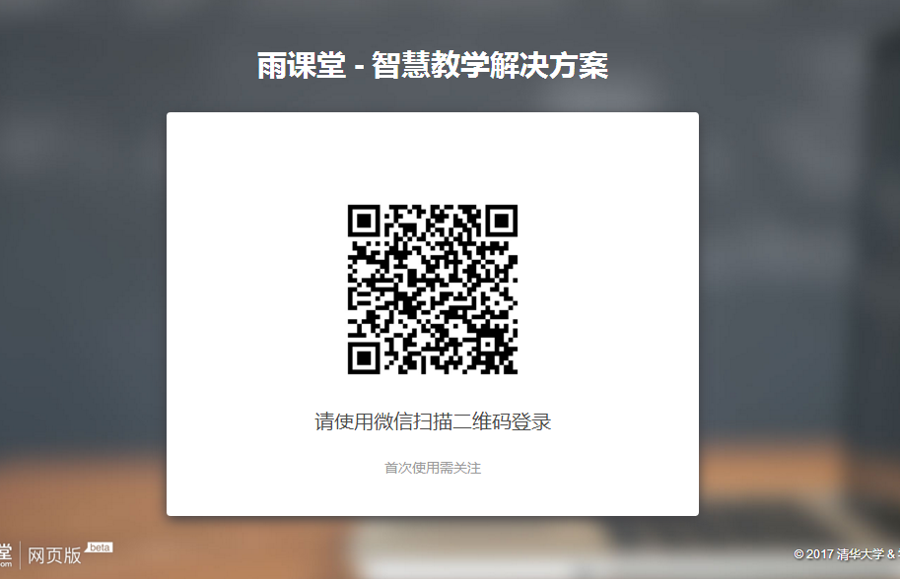
雨课堂专业版
针对不同层级的学校管理者，提供校级，院级和班级等多维度教学数据实时展示和分析，助力各高校及教师更加宏观、科学、精准地了解教学全局，实现更加有效地教育教学改革。

Slide 42
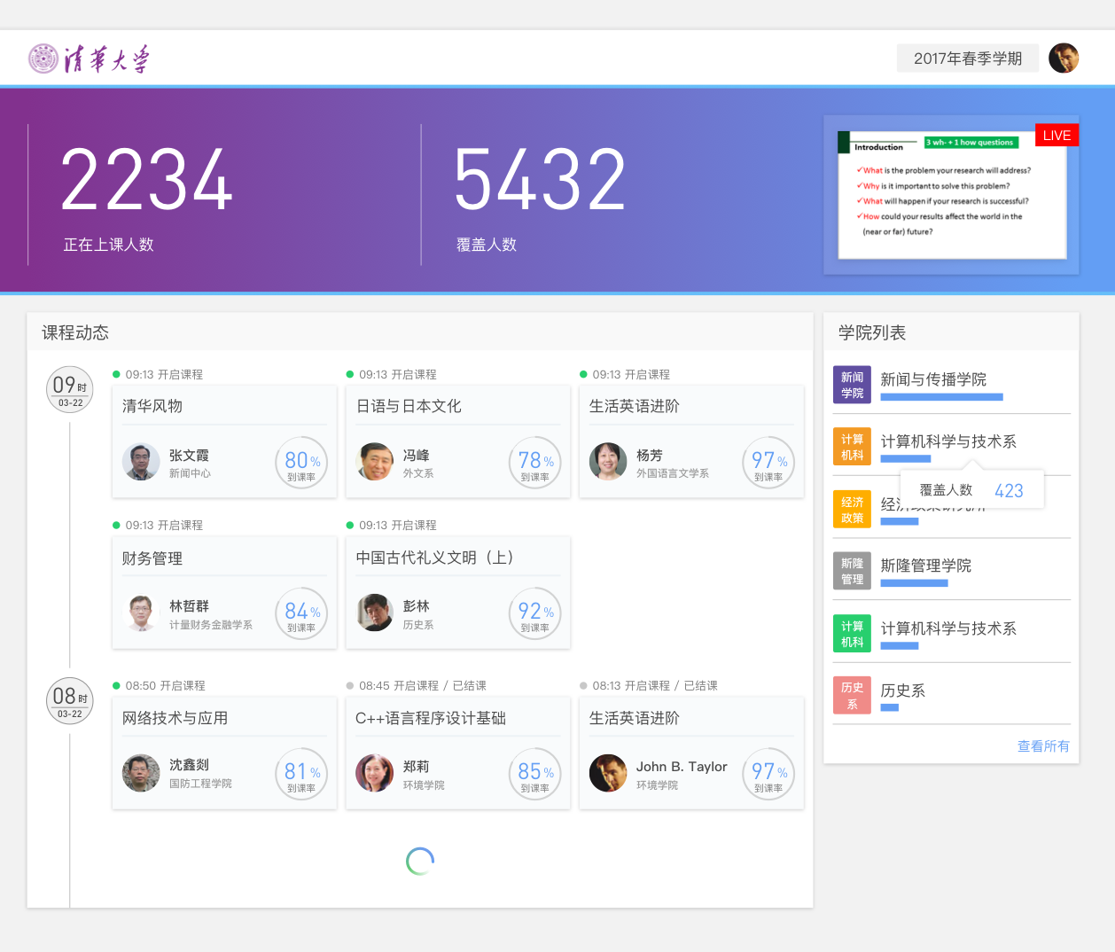
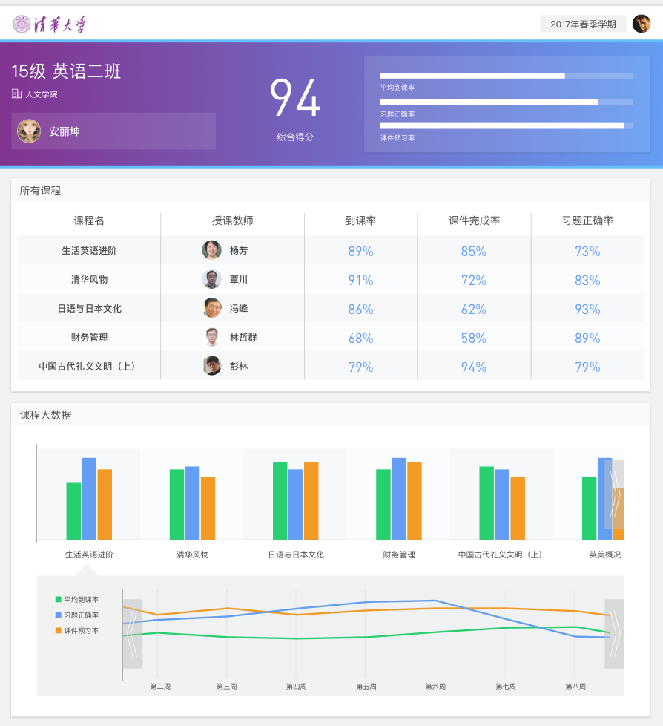
连接课程数据孤岛，
全程跟踪人才培养质量
掌握全校课堂细节，
综合提升教学管理效能

Slide 43
更多
功能需求：自来一线教师，服务一线教学
弹幕的暂停回放，本地视频添加，支持wps等
内置课程：精选优质课程，支撑翻转课堂
……

Slide 44
THANKS
雨课堂联系方式：
邮箱：yuketang@xuetangx.com
电话：010-82152560
雨课堂交流三群：487470016

